Slide 1
用 Agent 构造大规模知识库
以《史记》知识库为例
鲍捷 · baojie.github.io/shiji-kb · github.com/baojie/shiji-kb · 2026-03-19
PART I：成果
PART II：管线 SKILL
PART III：元技能 Metaskill

Slide 2
PART I
我们用 AI 在《史记》上
做到了什么
57万字 · 10万实体 · 3185事件 · 7652关系

Slide 3
核心成果：全量结构化
130篇
12,380
3,185
57.7万字
词条
个事件
18类实体语义标注
100% 全覆盖
实体标注 99,214 次
人名 / 地名 / 官职等18类
11类事件类型
98.7% 标注公元纪年
7,652
675
26
条关系
知识单元
个 SKILL
9种关系类型
1876条跨章关系
434 事实 + 241 技能
可直接喂给大模型
9大阶段全覆盖
换一部书，管线不变

Slide 4
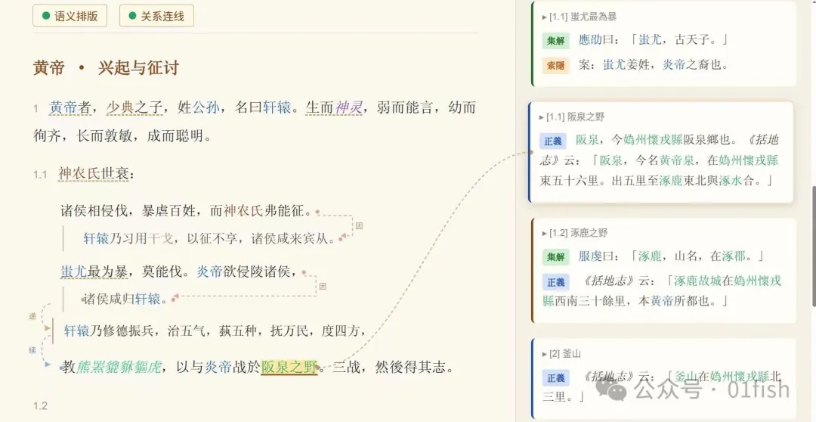
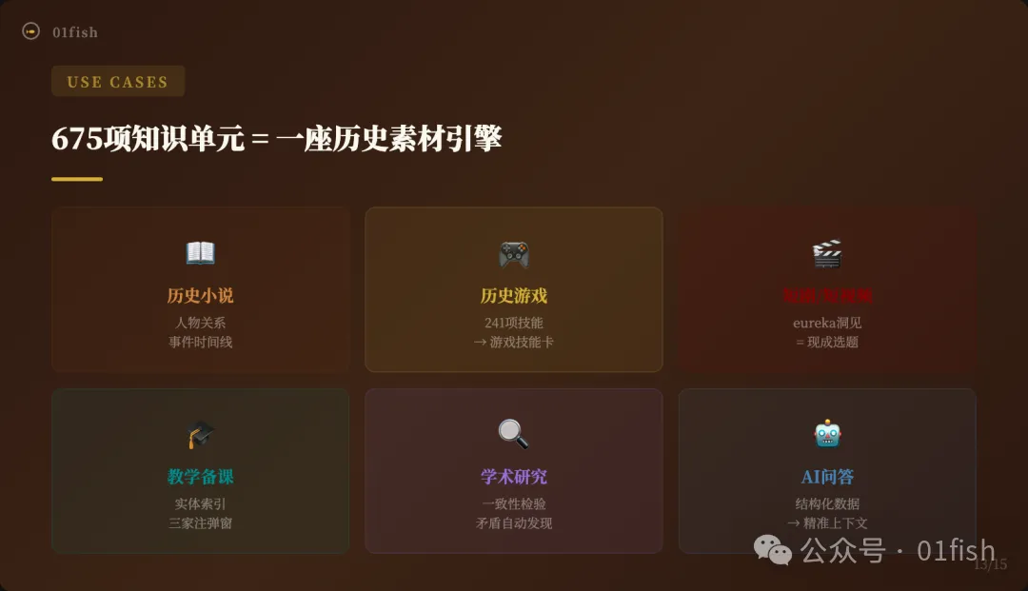
知识库能做什么
语法高亮阅读器
事件地铁图
知识图谱查询
可复用知识单元
📖
🕸
18类实体着色
平均每6字1个实体
对话浮现·三家注弹窗
130条线·3185个站
跨章换乘·时间轴
前2700年→前87年
人物关系·势力版图
事件因果链
直接喂给大模型
434项事实
241项历史技能
内容创作·游戏化
扩展路线：《史记》→ 二十四史 (4600万字) → 四库全书 (数亿字)

Slide 5
PART II
构造管线 SKILL
换一部书，管线不变，参数调整，即可构造新知识库

Slide 6
九大阶段 · 从原始文本到知识应用
01
校勘
1个SKILL
02
结构分析
9个SKILL
03
实体构建
5个SKILL
多版本比对·底本校正
章节切分·段落编号·三家注
18类NER·消歧·多轮反思
04
事件构建
6个SKILL
05
关系构建
5个SKILL
06
本体构建
2个SKILL
事件提取·纪年推断·年代审查
9种关系·人物/地点·SPO三元组
词表→分类树→OWL/RDF
07
逻辑推理
4个SKILL
08
SKU构造
1个SKILL
09
应用构造
3个SKILL
矛盾检测·生卒年推断·姓氏推理
事实/技能/关系知识单元
阅读器·地铁图·游戏化

Slide 7
四层语义递进模型
4
应用语义
09 应用构造
考据推理 · 矛盾发现 · 规律归纳 · 历史叙事重构
3
知识语义
06 本体 07 推理 08 SKU
分类体系 · 推理规则 · 知识单元（SKU）
2
图谱语义
03 实体 04 事件 05 关系
人物/地点/事件识别 · 消歧 · 关系发现 · 原子事实
1
结构语义
01 校勘 02 结构分析
切分 · 编号 · 因果/并列/递进 · 注释对齐

Slide 8
SKILL 设计原则：每个工序都是可执行的文档
输入/输出规范
多轮反思流程
每个SKILL明确定义：接收什么格式的文本，产出什么格式的数据
按章反思 → 按类型反思 → 跨章一致性检查，错误率 20%→3%
标注规则
LLM + 规则混合
18类实体的边界定义、消歧规则、异体字处理，覆盖所有边缘情况
LLM 做语义理解，规则脚本做格式验证，成本最优分工
质检工具 (Lint)
迁移参数
五层质检体系：格式→统计→一致性→语义→跨章，每层都有自动脚本
换书只需调整：实体类型 / 体裁分类 / 别名规则 / 年份体系
常见错误索引
直接可执行
从实际错误总结的 Checklist，避免重复犯同一类错误
将 SKILL 文档 + 待处理文本一起交给 Claude Code，即可运行

Slide 9
PART III
元技能 Meta-skill
与具体数据类型无关的通用方法论 · 适用于任何大规模知识工程项目

Slide 10
元元技能：好东西都是总结出来的
OTF
JIT
Bootstrap
On The Fly
Just In Time
自举增殖
即时总结
发现模式的那一刻立即记录
3次重复 → 立即归纳规则
及时交付
MVP优先，快速迭代
60% → 80% → 92% → 97%
知识增殖
每一步迭代产生下一步的元知识
人工干预递减，自动化指数增长
OTF × JIT × Bootstrap = 自举式知识增殖系统

Slide 11
14 个元技能 · 两层架构
方法论层
M00
M01
M02
M03
M04
M05
M06
好东西都是总结出来的
反思
迭代工作流
冷启动
柳叶刀方法
知识作为上下文压缩
SKILL优化与演化
元元技能
Agent质量审查
MVP→收敛
5样本→MVP
精细分解
KG价值论
方法论迭代
执行层
M07
M08
M09
M10
M11
M12
M13
可读性
标注体系设计
Agent提示词工程
质量控制
数据体感培养
数据融合
技能迁移
人类优先格式
语义标记工程
五层金字塔
五层Lint体系
十层观察体系
多源对齐消歧
跨项目复用

Slide 12
几个核心元技能详解
M01 反思
M04 柳叶刀方法
▸ 按章反思→按类型反思→跨章一致性
▸ LLM 做语义 / 规则脚本做验证 / 代码做批量
▸ Agent 自主发现系统性错误模式
▸ 古文多义词极多，不能用关键词匹配
▸ 错误率：20%→5%→3% 多轮收敛
▸ 混合方案矩阵：精度×速度×成本三角
M09 提示词工程
M10 质量控制
▸ SKILL 文档 = Agent 的 DNA
▸ 五层质检：格式→统计→一致性→语义→跨章
▸ 五层金字塔：原则→规则→示例→反例→边界
▸ 每层都有自动 Lint 脚本，形成闭环
▸ SKILL 是积累出来的，不是一次写完的
▸ Lint 规则来自实际错误案例总结

Slide 13
人机协作分工：一人 + 一群 Agent
人（决策者）
AI（执行者）
· 定义愿景，设计标注体系
· 大规模 NER 实体标注
· 审美判断，纠正语义错误
· 代码开发 · 批量文件操作
⇌
· 质量把控，最终决策
· 渲染管线 · 文档生成
· 元技能总结与 SKILL 迭代
· Lint 工具链运行
· 跨项目迁移策略制定
· 知识图谱结构化输出

Slide 14
如何用同一套管线处理另一部书
1
获取 SKILL 文档
git clone https://github.com/baojie/shiji-kb
cd skills/ — 26个SKILL文档，即取即用
2
调整4个参数
实体类型 · 体裁分类 · 别名规则 · 年份体系
框架不变，参数变，无需重新设计管线
3
交给 Claude Code 运行
将 SKILL 文档 + 待处理文本交给 Agent
Agent 按管线自动执行，人只做质检和纠错
4
迭代与收敛
P0→P1→P2→收敛，每轮OTF总结错误模式
更新SKILL文档，下一轮自动化率提升

Slide 15
迁移案例：金融语料（公告 & 年报）
🔧 只需调整的 4 个参数
📊 管线跑完后能得到什么
实体类型
①
公司实体图谱
原：人名 / 地名 / 官职 / 朝代
母/子/参股公司关系网络
高管任期 · 交叉持股 · 关联方穿透
新：公司 / 高管 / 财务指标 / 监管机构 / 证券代码 / 风险因素
体裁分类
②
财务事件时间线
原：纪传体 / 表 / 书 / 本纪
融资/并购/诉讼/分红/违规
跨公告自动串联，消除重复披露噪音
新：定期报告 / 临时公告 / 问询函回复 / 招股书
别名规则
③
风险信号知识单元
原：谥号 / 字 / 封号 / 短称
审计意见变化/商誉减值/限售解禁
结构化为可检索 SKU，直接喂模型
新：股票简称 / 曾用名 / 子公司 / 简称映射
时间体系
④
监管语义合规检查
原：在位纪年 → 公元年推断
信披格式 lint · 前后矛盾检测
同一指标跨期异常自动标记
新：会计年度 / 报告期 / 披露日期三轨对齐

Slide 16
实战：把金融数据获取部署在 Claude Code (龙虾) 里
01 一键安装 Skill
02 自然语言查询
03 Skill 自动完成
· npx skills add lihanghang/clawshire-open-skill
· 帮我查最近有股票异常波动的公司
· 调 /api/v1/announcements 取结构化 JSON
· 或：claude skill install <github-url>
· 003041 近期公告分析
· 自动整理成投研报告 / 表格 / 时间线
· 设置 CLAWSHIRE_API_KEY 环境变量
· 纳百川最近3个月有哪些催化因素
· 可接钉钉/飞书 Webhook 实时推送
支持 14 类结构化提取（infotype 参数直接传中文名）
人事变动
97.7%
董事会决议
—
业绩预告
98.7%
股票交易异常波动
100%
核心技术人员离职
100%
重大资产重组
95%
变更会计师事务所
100%
数据来源：clawshire.cn · API：api.clawshire.cn · 每 Key 免费 100 次 · 公告发布后 1～3 分钟内完成提取推送

Slide 17
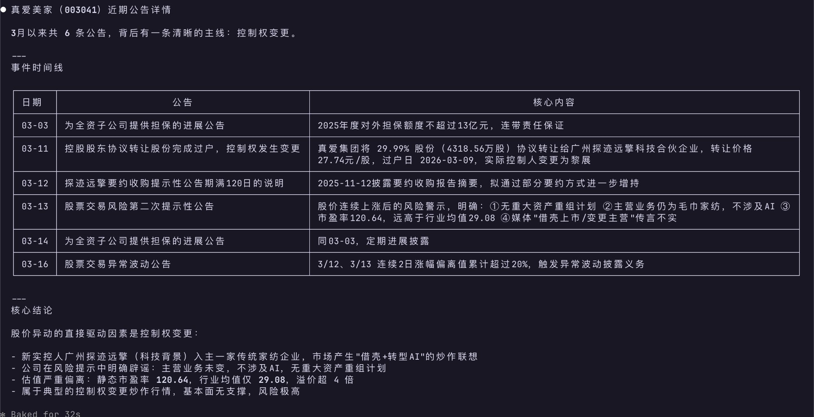
实战案例：龙虾对爬取数据的异常波动逻辑分析
真爱美家（003041）近期公告 · Agent 结构化提取 + 因果推理

Slide 18
完整 SKILL 索引 · 所有方法论文档链接
元技能 MetaSkill
构造管线 SKILL（01–05）
构造管线 SKILL（03c–09）
构造管线 SKILL（07–09）+ ClawShire
META-00 好东西都是总结出来的
SKILL-00 管线总览
SKILL-03c 实体标注反思
SKILL-07 逻辑推理
META-01 反思
SKILL-01 古籍校勘
SKILL-03d 渲染与发布
SKILL-07a 人物生卒年推断
META-02 迭代工作流
SKILL-02 结构分析
SKILL-04 事件构建
SKILL-07b 姓氏推理
META-03 冷启动
SKILL-02a 章节切分与编号
SKILL-04a 事件识别
SKILL-07c 反常推理
META-04 柳叶刀方法
SKILL-02b 区块与韵文处理
SKILL-04b 十表事件处理
SKILL-08 SKU构造
META-05 知识作为上下文压缩
SKILL-02c 三家注标注
SKILL-04c 事件年代推断
SKILL-09 应用构造
META-06 SKILL优化与演化
SKILL-02d 结构语义分析
SKILL-04d 事件年代审查
SKILL-09a 认知辅助阅读器
META-07 可读性
SKILL-02e 词法分析
SKILL-04e 年份消歧
SKILL-09b 知识库游戏化
META-08 标注体系设计
SKILL-02f 文本统计
SKILL-05 关系构建
ClawShire API（金融公告）
META-09 Agent提示词工程
SKILL-02g 表格结构语义分析
SKILL-05a 事件关系发现
API 完整文档
META-10 质量控制
SKILL-02h 词表构建
SKILL-05b 实体关系构建
快速上手教程
META-11 数据体感培养
SKILL-03 实体构建
SKILL-05c 人物关系构建
钉钉/飞书推送配置
META-12 数据融合
SKILL-03a 实体标注
SKILL-05d 事实发现
为什么需要结构化提取
META-13 技能迁移
SKILL-03b 实体消歧
SKILL-06 本体构建 / 06a 实体到本体
Clawshire Open Skill (npx)
史记知识库 SKILL：https://github.com/baojie/shiji-kb/tree/main/skills ClawShire API：https://api.clawshire.cn/scalar ClawShire Skill：https://github.com/lihanghang/clawshire-open-skill

Slide 19
愿景
建立一个由 AI Agent 维护和持续进化的知识网络，
让任何人都能以问答、可视化、推理的方式
探索数千年的智慧。
在线体验：
baojie.github.io/shiji-kb
开源仓库：
github.com/baojie/shiji-kb
作者：
鲍捷 / baojiexigua
《史记》只是一个起点 · 当前只完成了 1%

